Slide 1
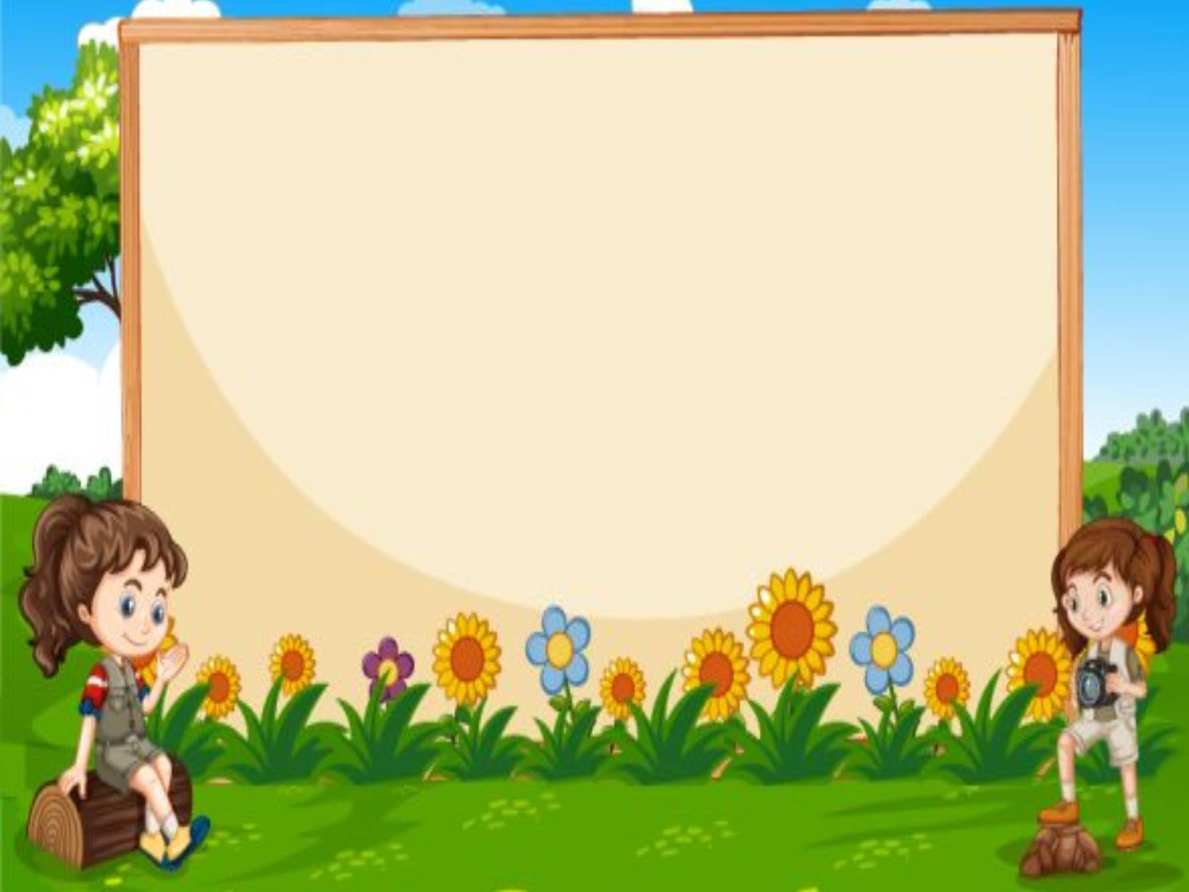

ỦY BAN NHÂN DÂN QUẬN LONG BIÊN
TRƯỜNG MẦM NON BẮC CẦU
Lĩnh vực phát triển nhận thức
Đề tài: Trò chuyện về chú bộ đội
Lứa tuổi: 24-36 tháng

Slide 2

I. Mục tiêu
1.Kiến thức:
- Trẻ nhận biết được đặc điểm về trang phục, công việc của chú bộ đội bộ binh, bộ đội hải quân.
- Biết phân biệt đặc trưng của các chú bộ đội.
2.Kỹ năng:
Rèn khả năng quan sát, ghi nhớ có chủ định.
Rèn cho trẻ nói đúng từ,không ngọng.
3.Thái độ:
- Giáo dục trẻ yêu quý biết ơn các chú bộ đội.

Slide 3

HĐ1: Ổn định tổ chức-gây hứng thú
Cô và trẻ hát bài: “Chú bộ đội”

Slide 4


Slide 5
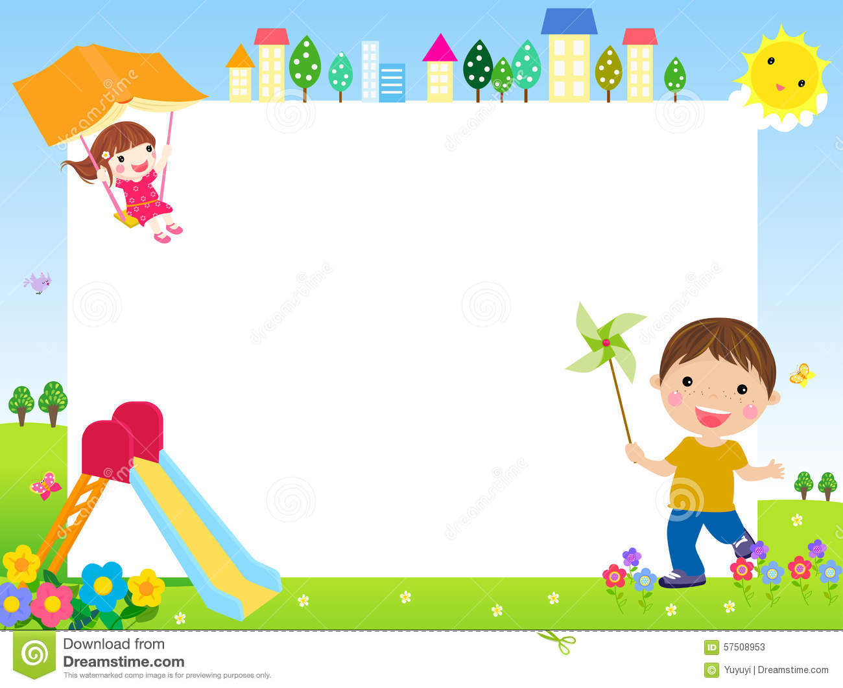
Đàm thoại – trò chuyện về bài hát
Bài hát nói về ai?
- Có rất nhiều các chú bộ đội đóng quân ở các doanh trại quân đội, các chú bộ đội làm rất nhiều công việc khác nhau và rất vất vả.
- Để hiểu hơn về các chú bộ đội và công việc của các chú làm như thế nào? Các con hãy quan sát lên màn hình nhé!

Slide 6
HĐ2: NBTN
Chú bộ đội

Slide 7

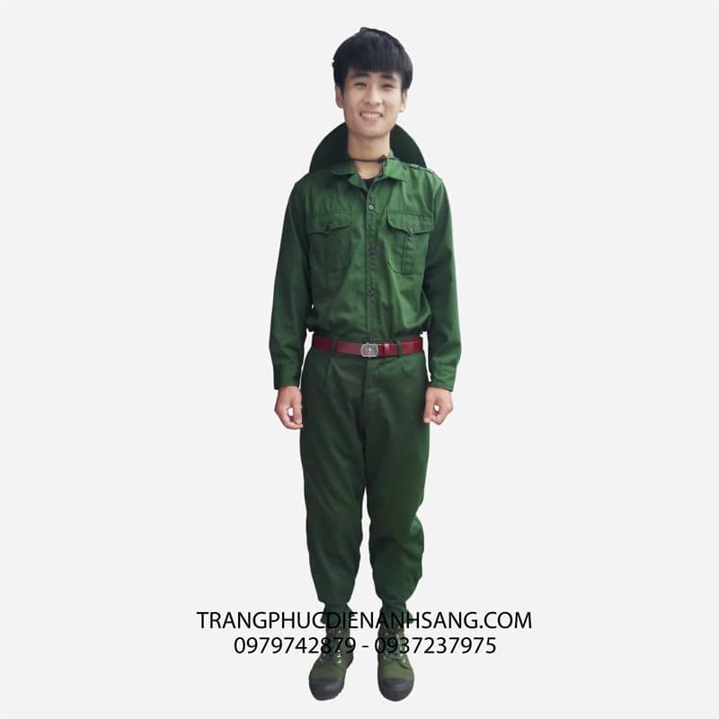
Chú bộ đội bộ binh
Mũ áo
Trang phục màu xanh
Thắt lưng
Đôi giày

Slide 8

Vừa rồi các con được quan sát trò chuyện về chú bộ đội bộ binh đấy. Các chú mặc trang phục màu xanh lá cây, mũ có ngôi sao vàng, vai đeo súng. Hằng ngày, các chú thường tập luyện: bắn súng diễn tập, duyệt binh. Ngoài ra, các chú còn tăng gia sản xuất trồng rau, nuôi lợn để tăng khẩu phần ăn hàng ngày. Các chú bộ đội làm rất nhiều công việc ngày đêm canh gác để bảo vệ cho Tổ quốc.

Slide 9
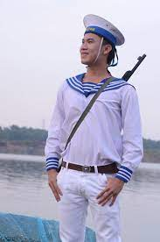
Chú bộ đội hải quân
Cái mũ
Súng
Trang phục màu trắng
Thắt lưng

Slide 10

Các con vừa quan sát hình ảnh các chú bộ đội hải quân mặc trang phục quần áo màu trắng có viền màu xanh nước biển, mũ có màu trắng, trên vai cũng có quân hàm. Chú bộ đội hải quân làm việc ngoài hải đảo xa xôi và canh giữ vùng biển Tổ quốc.

Slide 11

Trò chơi:
Thi xem ai nhanh

Slide 12



Slide 13

Kính chúc các cô sức khỏe

